Slide 1
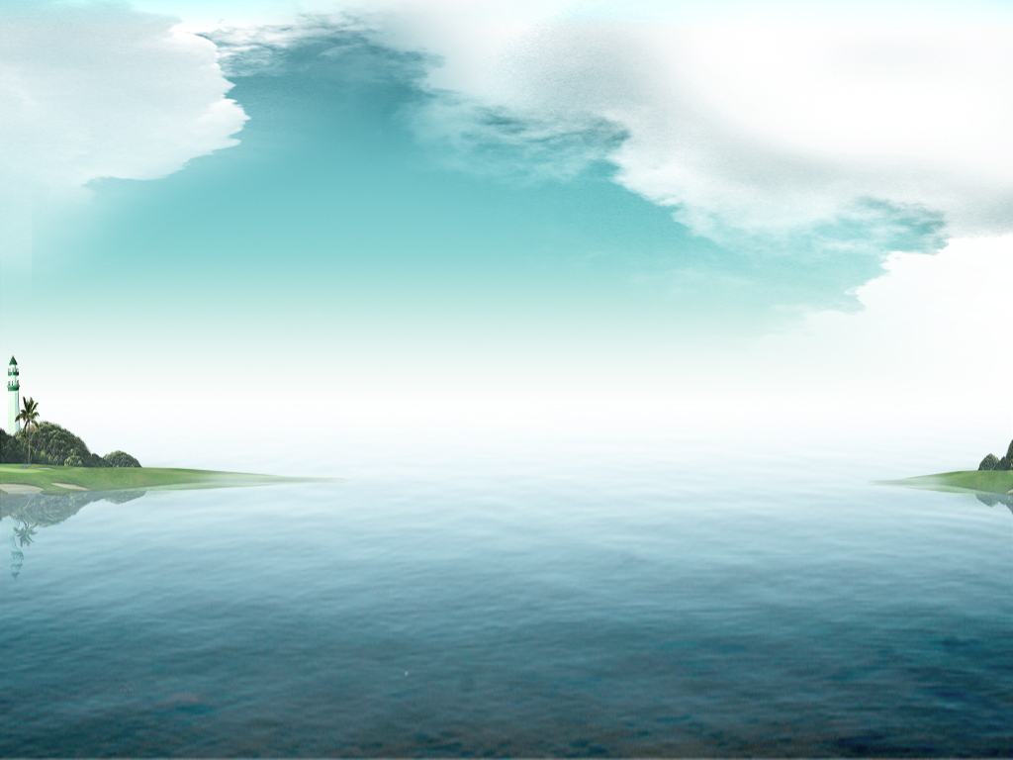

17、古诗两首
《望庐山瀑布》、《绝句》

Slide 2

日月星辰，风云雷电，山川树木，花鸟虫鱼……大自然是一副多姿多彩的画卷，是一本读不完的“书”。走进大自然，你一定会得到许多乐趣，发现许多秘密。

Slide 3
古朗月行
唐•李白
小时不识月， 呼作白玉盘。
又疑瑶台镜， 飞在青云端。
仙人垂两足， 桂树何团团。
白兔捣药成， 问言与谁餐？

Slide 4
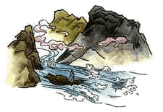
望天门山
唐•李白
天门中断楚江开，
碧水东流至此回。
两岸青山相对出，
孤帆一片日边来。

Slide 5
夜宿山寺
唐 李白
危楼高百尺，手可摘星辰。
不敢高声语，恐惊天上人。

Slide 6
“白发三千丈，缘愁似个长”。
“危楼高百尺，手可摘星辰。”
“桃花潭水深千尺，不及汪伦送我情。”
“天门中断楚江开，碧水东流至此回。”

Slide 7
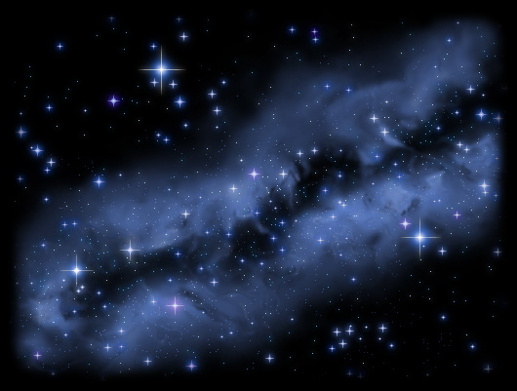
感谢您的关注！

Slide 8
“床前明月光，疑是地上霜。”
——《静夜思》
“又疑瑶台镜，飞在青云端。”
——《古朗月行》

Slide 9
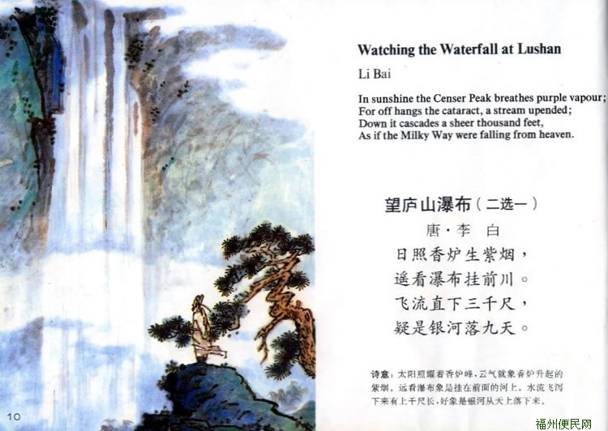
PB模板组：xz_63【老鬼作品】
本模板作品由PowerBar模板组成员创作，部分图片素材来源于互联网，如有侵犯您的权利请即通知，立刻处理
您可以自由：复制、发行、展览、表演、放映、广播或通过信息网络传播本作品 ;创作演绎作品
惟须遵守下列条件：您必须按照作者或者许可人指定的方式对作品进行署名;不得以盈利为目的对本模板进行出售、收费下载或者做非实质性改动之后进行类似的行为

Slide 10
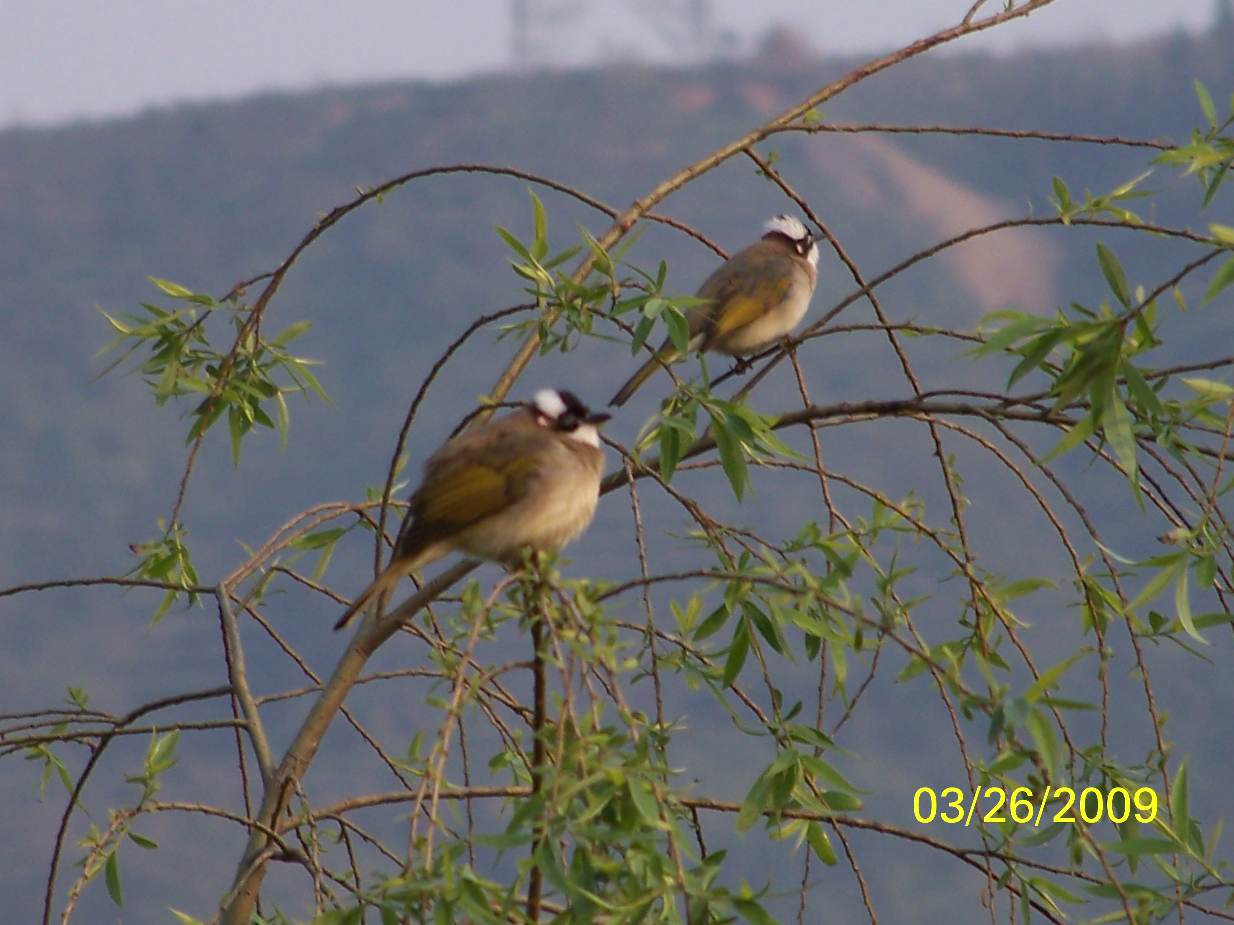

Slide 11
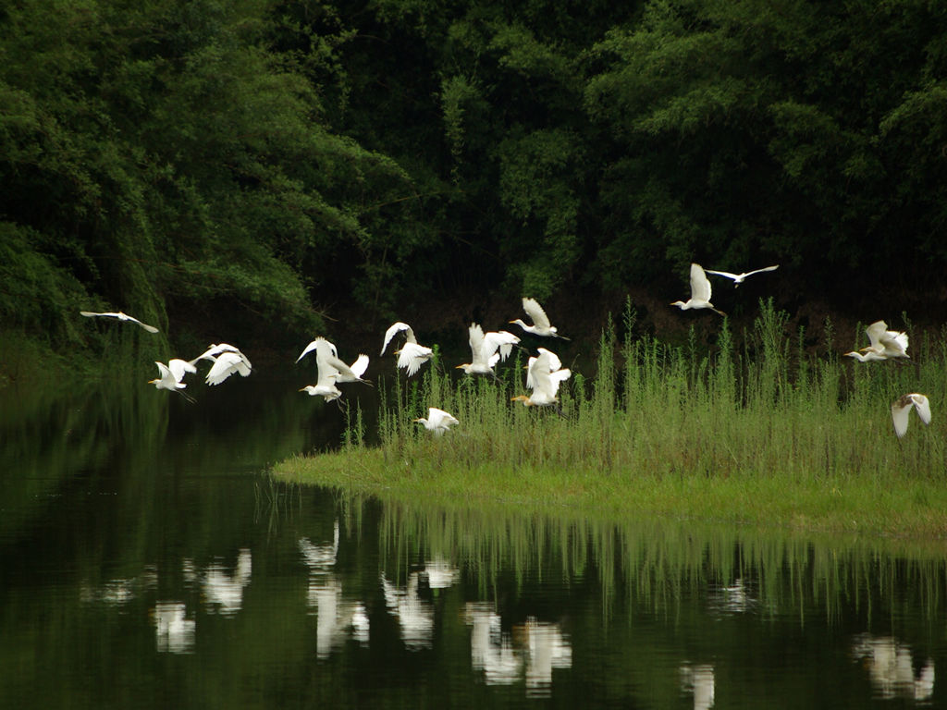

Slide 12
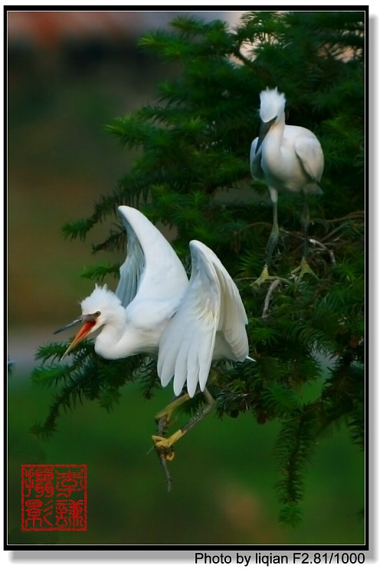

Slide 13
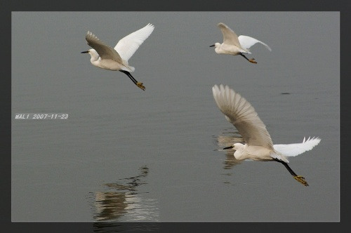

Slide 14
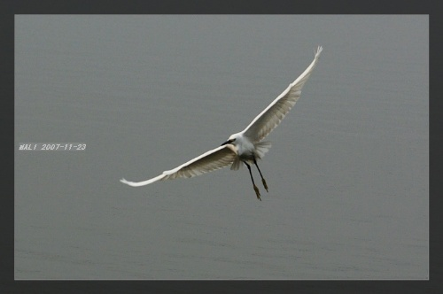

Slide 15
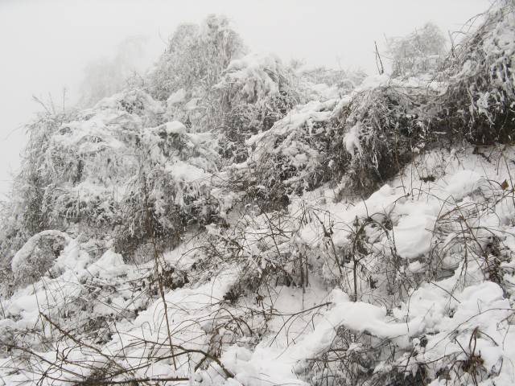

Slide 16
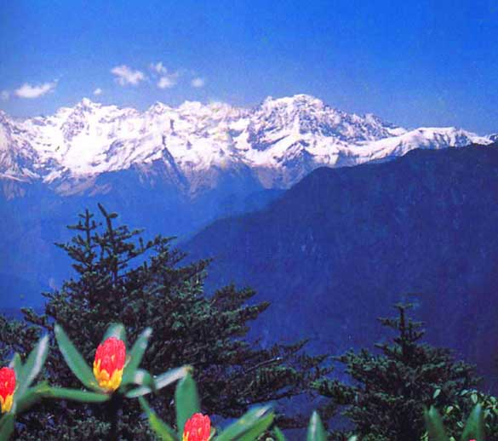

Slide 17
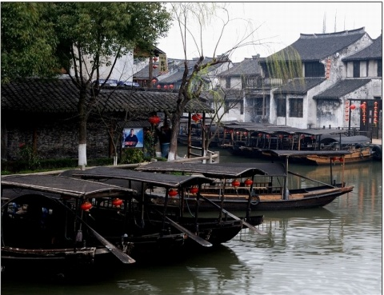

Slide 18
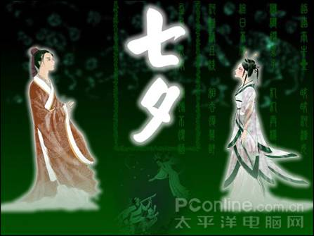

Slide 19
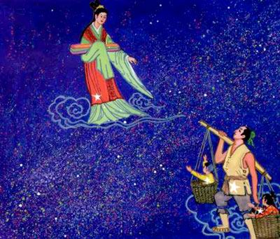

Slide 20
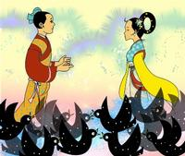

Slide 21
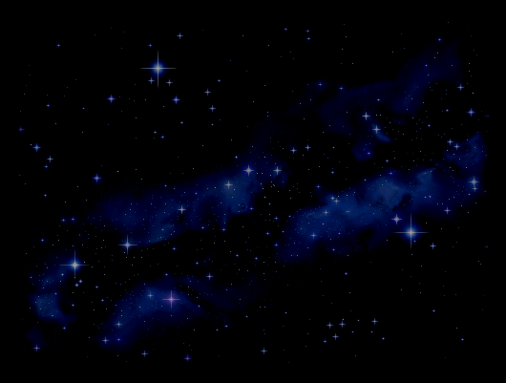
七 夕
（唐）杜甫
牵牛在河西，织女处河东。
万古永相望，七夕谁见同。

